Slide 1
Pismo deda mrazu
Ognjen Laketić Branko Ćopić 4/6

Slide 2
Dragi Deda Mraze ove godine želim da mi donese set mađijoničara sa rukavicama,šeširom,plaštom,knjigu sa čarobnim trikovima i stvarima za trikove.

Slide 3
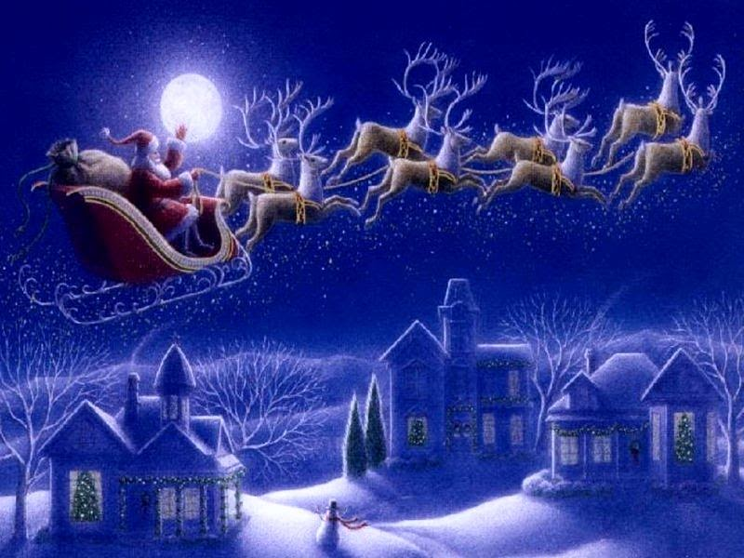

Slide 4


Slide 5


